Slide 1
Jardín de Niños Juan A. Mateos
CCT 15EJN2378F
Av. Benito Juárez No. 17 Fraccionamiento San Lorenzo, Chimalhuacán Estado de México.
Profra. Victoria Félix Martínez
“Recolección de frutas”
3º. B
02/MARZO/2021

Slide 2
PLAN DE INTERVENCIÓN

Slide 3
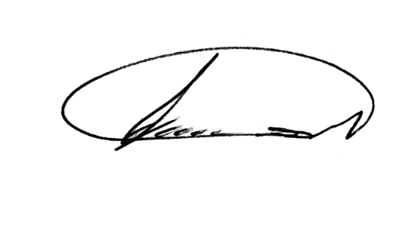
PLAN DE INTERVENCIÓN

Slide 4
sustento
Las matemáticas que aprenden y usan los niños durante las primeras edades son matemáticas intuitivas, y las aprenden en el marco de experiencias informales (NCTM, 2003). Baroody (1987) acuña el término “matemáticas informales” precisamente para referirse a estas prácticas informales. Este autor pone de manifiesto que los niños de las primeras edades recopilan, a menudo, una gran riqueza de conocimientos sobre temas que les interesan, y a partir de estos intereses y actividades cotidianas es como van desarrollando su pensamiento matemático. Entre estos intereses están la recolección de datos, su representación e interpretación.
Es importante que trabajemos a partir de situaciones de la vida cotidiana, que motiven a los alumnos, a comprender por qué las matemáticas son útiles y necesarias, para que comprendan como se emplean en la sociedad y en la vida cotidiana.

